Slide 1
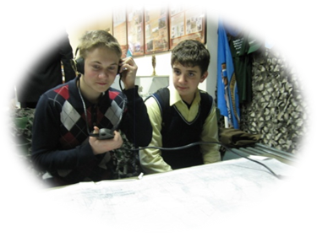
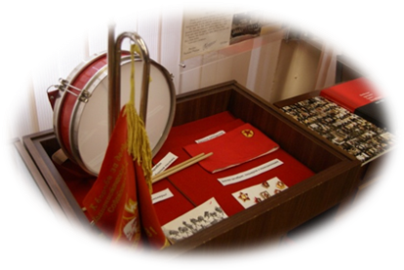
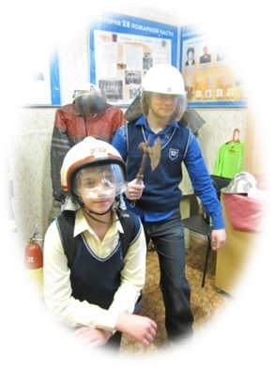
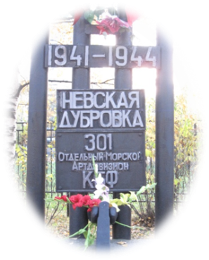
«Патриотическое воспитание граждан Российской Федерации»
ГБОУ СОШ № 562
Красногвардейского района г. Санкт-Петербурга
Гражданин!
Нет, не титул наследный,
а гордое званье:
В нём и совесть, и честь,
И родного народа признанье.
Т. Абдурахманова

Slide 2
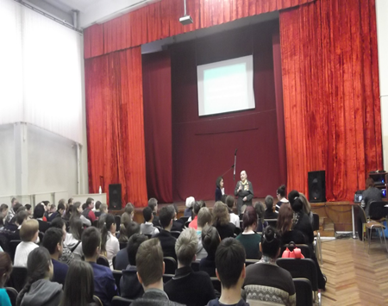
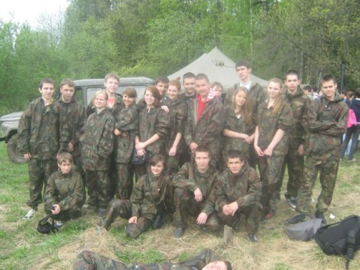
Становление гражданского общества и правового государства во многом зависит от уровня гражданского образования и патриотического воспитания. Сегодня меняются отношения гражданина России с государством и обществом. Он получил большие возможности реализовать себя как самостоятельную личность в различных областях жизни, при этом возросла ответственность за свою судьбу и судьбу других людей. В этих условиях патриотизм становится важнейшей ценностью, интегрирующей в себе социальный, духовно-нравственный, идеологический, культурно-исторический, военно-патриотический аспекты. Гражданско-патриотическое воспитание становится одним из приоритетных направление системы образования.

Slide 3

Что мы понимаем под гражданско-патриотическим воспитанием?
Гражданственность: * Долг перед семьёй, предками, страной * Служение Отечеству * Закон и правопорядок * Правовое государство и гражданское общество * Многообразие и равенство культур и народов России *Признание права другого быть “непохожим на тебя” | Патриотизм: Любовь: * К близким, друзьям, школе * К своей малой родине * К своему народу * К окружающему миру * К России * Действия во благо их, даже вопреки собственным интересам.

Slide 4
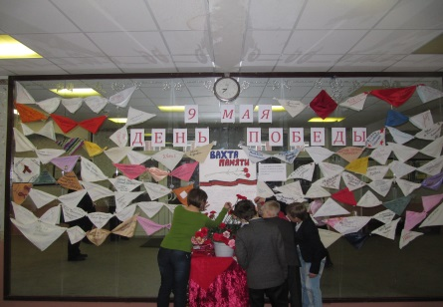
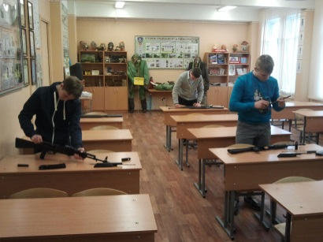
Детский возраст является наиболее оптимальным для системы гражданско-патриотического воспитания, так как это период самоутверждения, активного развития социальных интересов и жизненных идеалов.
Мы не можем приказать ребенку любить. Для того, чтобы у ученика зародилось чувство любви, нужно активно воздействовать на его чувства. Только тогда любовь к Родине, к месту, где он родился, языку на котором он говорит, к окружающим его людям, родится у него внутри. А без любви к своему Отечеству и уважению к его истории и культуре невозможно воспитать гражданина и патриота, сформировать у ребенка чувство собственного достоинства.
Поэтому целью воспитательной системы гражданско-патриотического воспитания является: создание условий для формирования личности гражданина и патриота России с присущими ему ценностями, взглядами, ориентациями, установками, мотивами деятельности и поведения.
Задачи:
* формирование у учащихся гражданской культуры; * формирование патриотических чувств; * передача и развитие лучших традиций российского воинства, участие в подготовке учащихся к воинской службе; * развитие личности гражданина и патриота, способного к служению Отечеству и защите интересов страны;
* физическое развитие учащихся; * воспитание стремления к гармонизации межнациональных отношений и негативного отношения к проявлениям экстремизма;
* воспитание чувства гордости за свою страну, уважения к культурному и историческому прошлому России, к традициям родного края;
*пропаганда здорового образа жизни; *включение ребёнка в созидательную деятельность на благо своего города, своей страны.

Slide 5
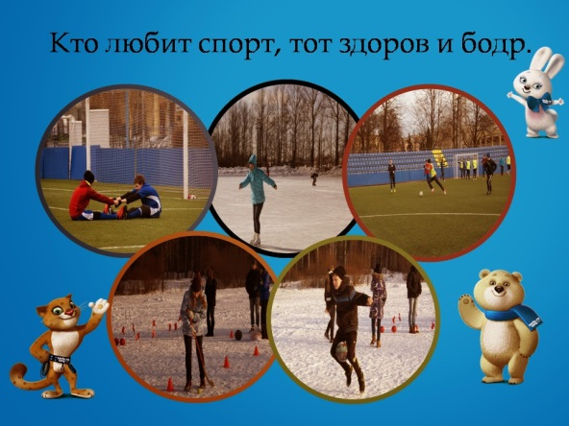
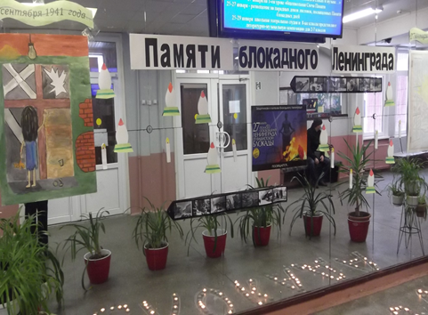
Над достижением поставленных цели и задач работает весь педагогический коллектив школы. Вся его работа подчинена личностно-ориентированному подходу в образовании и воспитании, и направлена на реализацию модели гражданско-патриотического воспитания по следующим взаимосвязанным и дополняющим друг друга направлениям:
Связь поколений
Растим патриота и гражданина
Мир семьи
В здоровом теле – здоровый дух
Трудовое направление

Slide 6
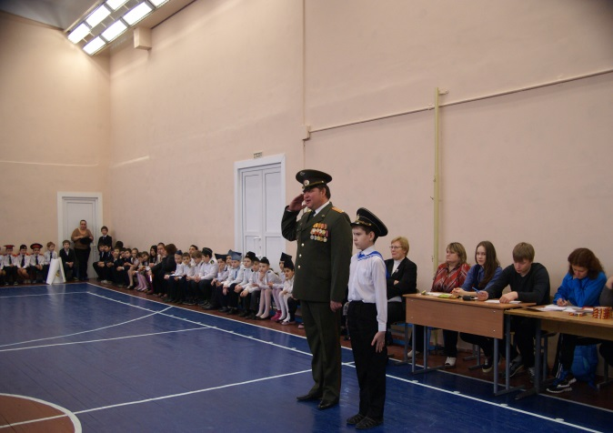
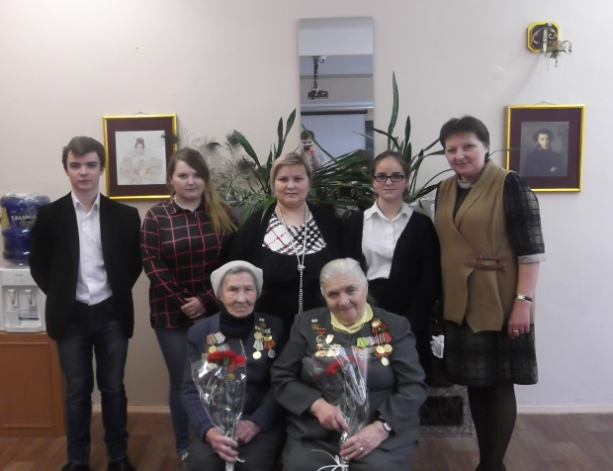
Связь поколений.
Цель: Осознание учащимися нравственной ценности причастности к судьбе Отечества, его прошлому, настоящему и будущему. Реализация через:
тематические классные часы, радиопередачи; выставки рисунков; создание школьной Книги Памяти; стали хорошей традицией Уроки Мужества с воинами-интернационалистами, к которым учащиеся готовят песни под гитару и стихи солдат, прошедших «Горячие точки»; встречи с участниками районного поискового отряда; с ветеранами Великой Отечественной войны; проведение Вахты Памяти; посещение на дому учителей школы - бывших блокадников; подготовка концертов для ветеранов «Дорогами войны» и литературно-музыкальных композиций «Блокадной Памяти страницы»; просмотр видеофильмов; участие в конкурсах военно-патриотической песни; проведение традиционных «Смотров строя и песни» с приглашение офицеров Российской армии; посещение музеев и др. Акции «Открытка ветерану», «Посылка солдату», «Общешкольная свеча Памяти», возложение цветов к памятным местам, участие в работе районных поисковых отрядов и др.

Slide 7
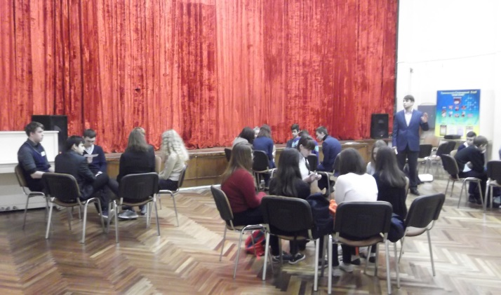
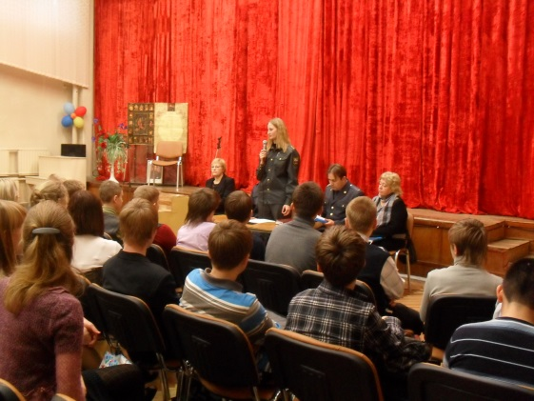
Растим патриота и гражданина.
Цель: Формирование гражданской и правовой направленности личности, активной жизненной позиции. Реализация через: тематические классные часы; Единые дни правовых знаний; беседы «Наши права и обязанности»; встречи с помощником депутата Козловым М. по теме «Конституция РФ»; проведение игры-дискуссии «Если бы я был Депутатом…»; уроки правопорядка; разработали собственный дневник учащегося нашей школы, в котором содержится полезная информация, советы, нормы и правила поведения. Формируя правовую направленность, мы стараемся приучать детей соблюдать действующие в обществе и в школе нормы и правила поведения, обучаем культуре поведения, в том числе и на дороге. Ежегодно в конце учебного года проводим торжественные награждения активистов, отличников, победителей конкурсного и олимпиадного движения.

Slide 8
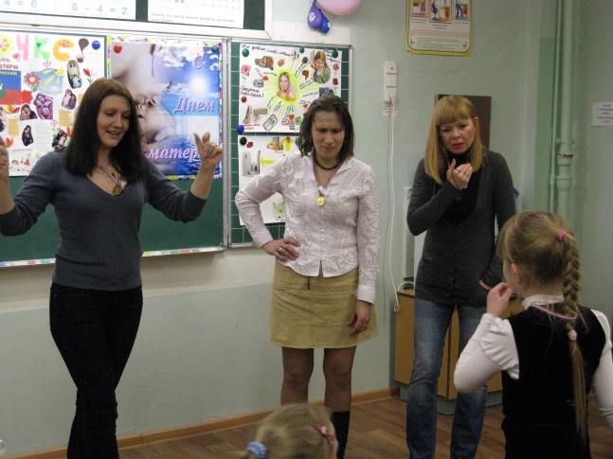
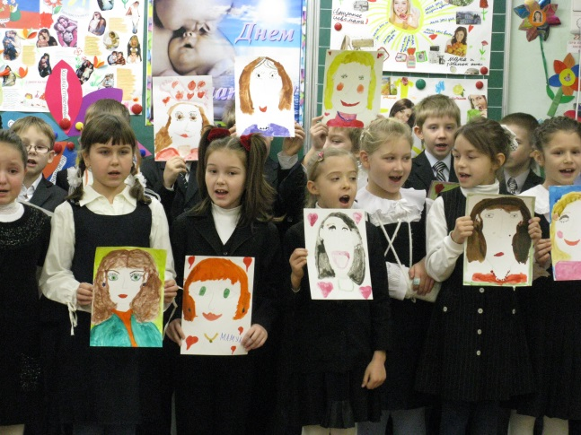
Мир семьи.
Цель: Осознание семьи как важнейшей жизненной ценности. Реализация через: родительские собрания, родительский лекторий по вопросам обучения и воспитания, индивидуальное консультирование, встречи с психологом ЦСПСД, совместные мероприятия, проведение родительского часа чтения, анкетирование, тематические классные часы, праздник «День матери», выставки портретов «Наши мамы», выпуск газет «Профессии мам», торжественное награждение родителей, активно участвующих в жизни школы и др.

Slide 9
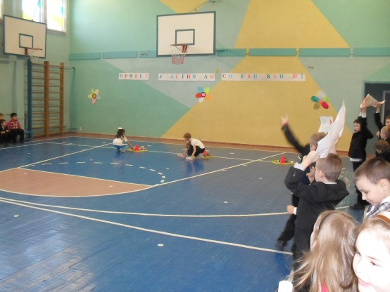
В здоровом теле – здоровый дух.
Цель: Создание условий для формирования, поддержки и развития здорового образа жизни. Реализация через: спортивные соревнования «А, ну-ка, мальчики!», «Выше, дальше, быстрее!», «Весёлые старты», посвященные Дню защитника Отечества и Дням воинской Славы; соревнования по прикладным видам спорта, спортивные секции «Баскетбол», «Волейбол», «Лёгкая атлетика», спортивные игры, работа стадиона, Дни здоровья, лекции врачей молодежной консультации, принимаем участие в районном конкурсе «Класс – свободный от курения», проводим игровые переменки, динамические паузы на уроках, ежедневная утренняя общешкольная музыкальная зарядка и др. В школе уделяется большое внимание использованию здоровьесберегающих технологий при организации учебно-воспитательного процесса.
Ежегодно участвуем в районном конкурсе компьютерного плаката «ШКОЛА – ТЕРРИТОРИЯ ЗДОРОВЬЯ».

Slide 10
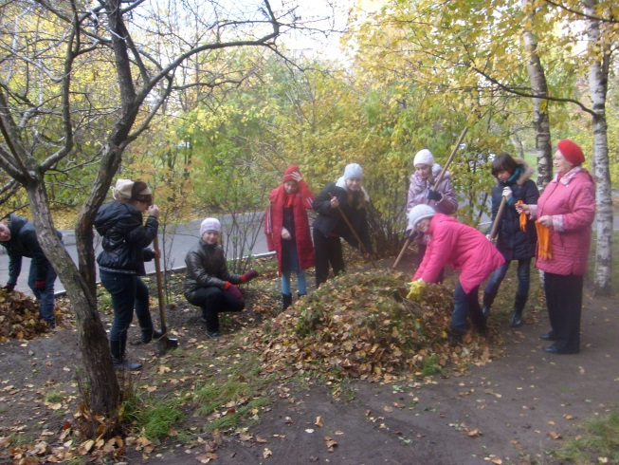
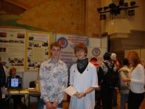
Трудовое направление.
Цель: создание условий для воспитания трудолюбия учащихся и развития навыков по организации трудовой деятельности. Реализация через: дежурство учащихся и учителей по школе и в столовой, участие в акции «Чистый лесопарк», акции «День чистоты» по уборке школы в конце четверти, участие в общегородских субботниках на пришкольной территории и в районном парковом хозяйстве «Охтинка» , экскурсии по профориентации, ярмарки учебных вакансий, профориентационные встречи с представителями профессиональных средних и высших учебных заведений, тренинговые занятия с психологом ЦСПСД по выбору профессии, создание презентаций «Интересные профессии».

Slide 11
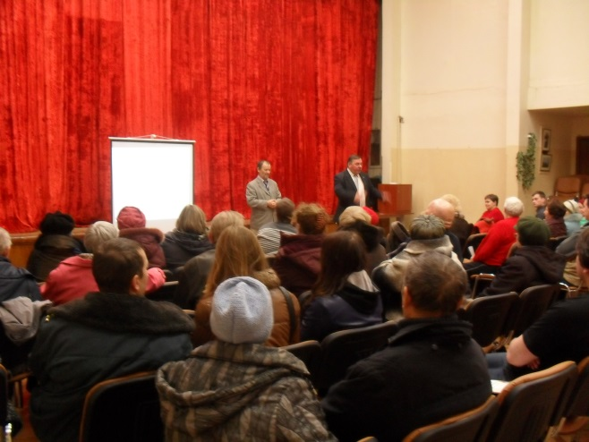
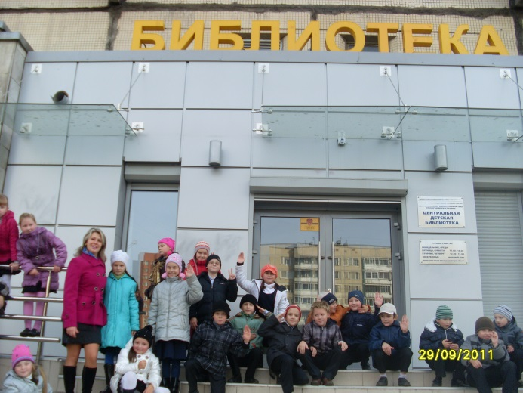
Социальные связи.
В вопросе воспитания гражданина и патриота школе помогают надежные партнеры:
Санкт-Петербургская общественная организация ветеранов (пенсионеров, инвалидов) войны, боевых действий, труда, Вооруженных сил и правоохранительных органов
«Красногвардейский»
Совет матерей «Память АПРК «Курск»
Школьные музеи Красногвардейского района
ДЮЦ «Красногвардеец»
ДДЮТ «На Ленской»
ЦДЮТТ «Охта»
районная библиотека № 5
МО «Пороховые»
МО «Правый берег»
д/с № 27, 25, 19
ЦСПСД

Slide 12
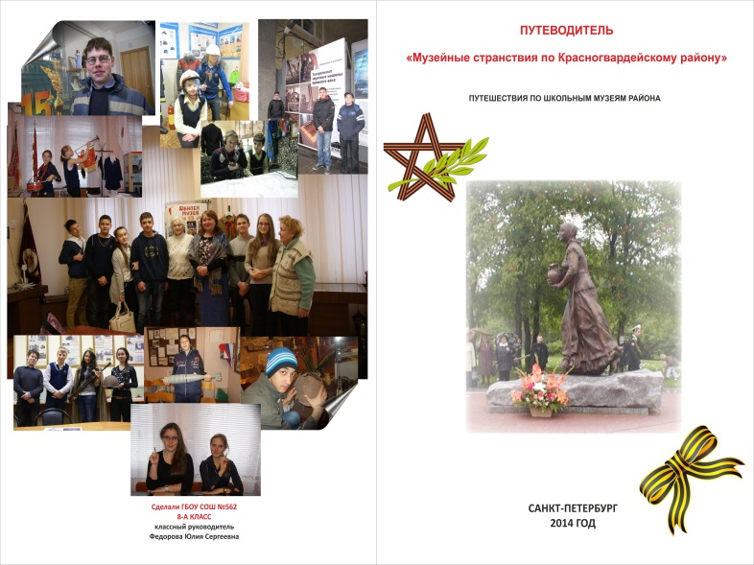
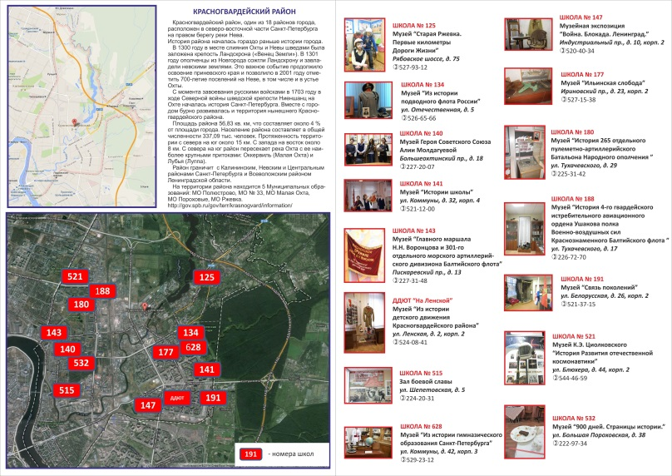
Создание Путеводителя «Музейные странствия по школьным музеям Красногвардейского района»

Slide 13
Работа на район, город.
С этими организациями у нас давние тесные дружеские связи, направленные на воспитание достойного подрастающего поколения. Мы благодарны нашим партнерам за помощь и поддержку и в ответ стараемся сделать что-нибудь для них: * так совместно с Советом матерей подводников было подготовлено и проведено торжественное открытие Памятной доски в честь погибшего моряка АПРК «Курск» - нашего бывшего ученика Алексея Митяева, * подготовили и провели вечер встречи, изготовили своими руками памятные подарки для мамы Алексея; * подготовили для жителей микрорайона выставку изделий декоративно-прикладного творчества, праздничный концерт в день Выборов; * провели на базе нашей школы районные соревнования по городошному спорту и мини-футболу; *с огромным удовольствием готовим праздничные концерты и принимаем у себя ветеранов войны, блокадников; * любим приглашать в гости малышей из детских садов и готовим для них театрализованные постановки; * организовали и провели вечер встречи Депутата Законодательного Собрания А.И.Кущака с жителями микрорайона.

Slide 14
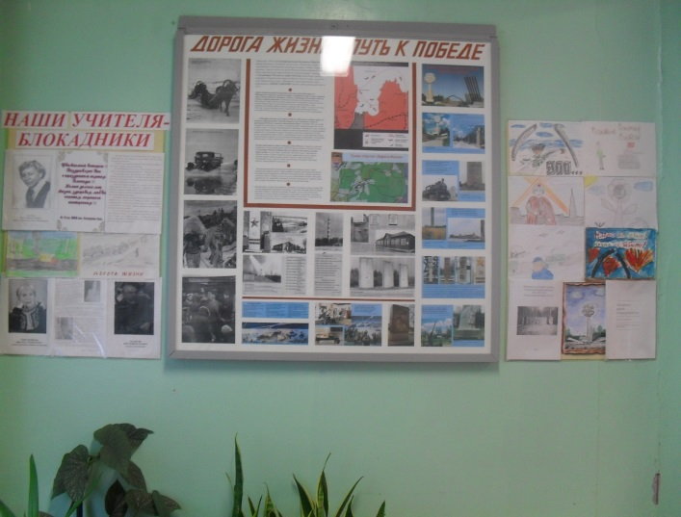
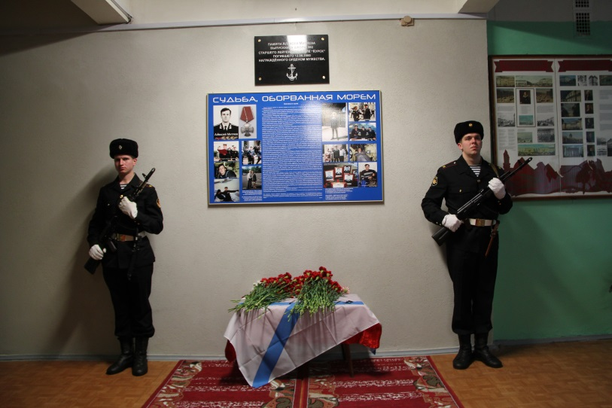
Экспозиции в школе.
В нашей школе нет своего музея, но есть Уголок боевой славы, рассказывающий о подвиге блокадного Ленинграда, о Дороге Жизни. На стенде представлены воспоминания блокадников – наших бывших учителей – о зловещих страницах военной истории нашего города.
4 года назад мы открыли в школе Памятную доску и небольшую экспозицию, посвященную Памяти нашего ученика, Алексея Митяева, геройски погибшего на АПРК «Курск». Возле этих Героических Уголков проходят патриотические беседы и Минуты молчания.

Slide 15
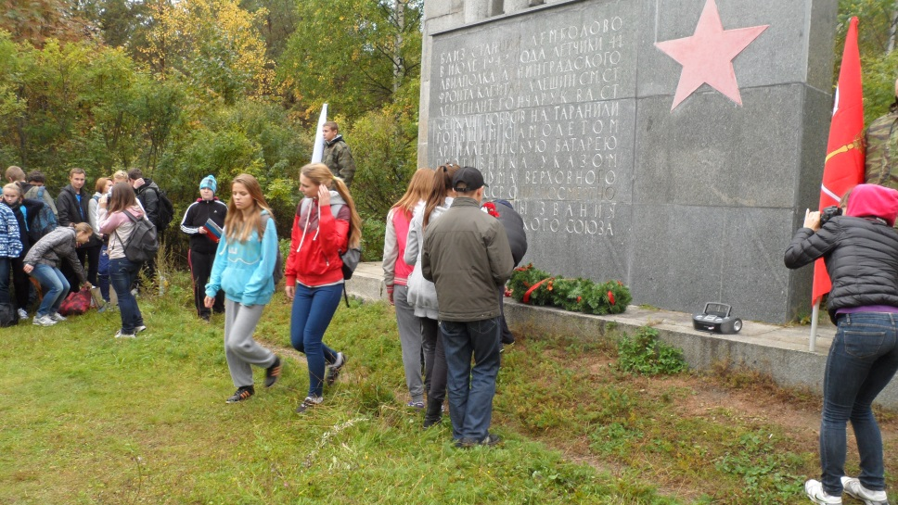
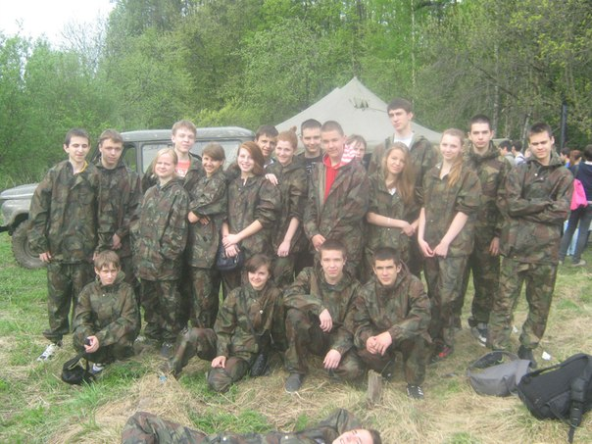
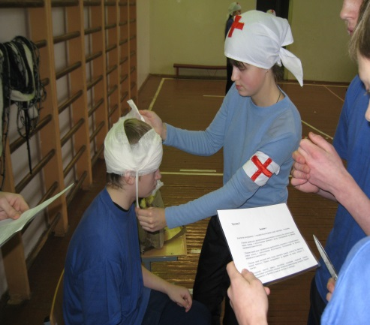
Допризывная подготовка.
военно-патриотическое воспитание (классные и школьные мероприятия) | получение начальных знаний в области обороны на занятиях по основам военной службы (ОБЖ).

Slide 16
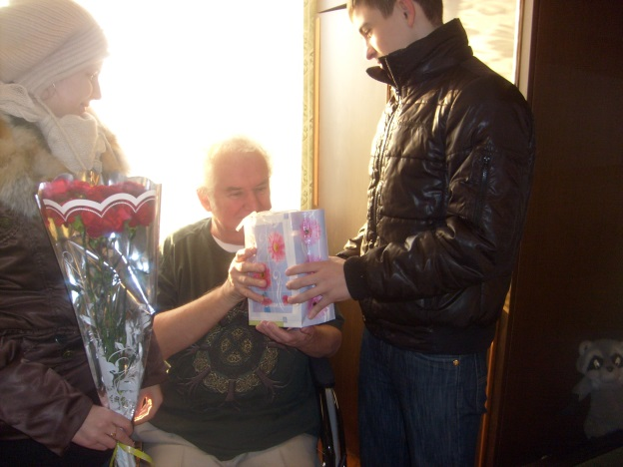
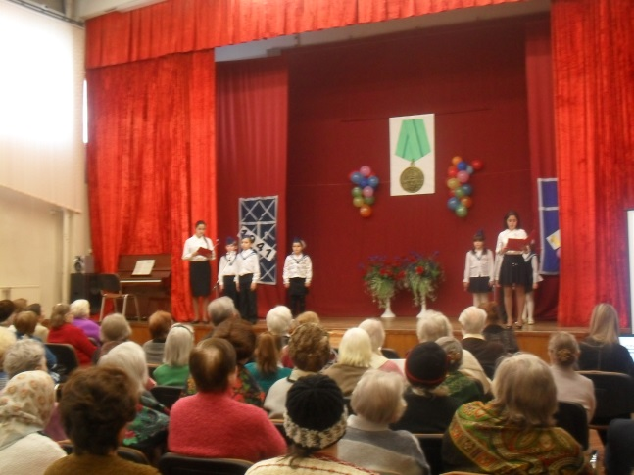
Работа с ветеранами.
Вы пришли с Победою домой,
Вас встречали в городах с цветами.
Ветераны той Великой, мировой,
Вся страна теперь гордится вами!
Быстро летит время: дети подрастают, а старшее поколение уходит. Все меньше ветеранов приходит на Парад Победы, все заметнее редеют их ряды.
Мы стараемся не упустить время, приглашаем ветеранов, пожилых людей на Уроки Мужества, готовим и проводим для них праздничные концерты «С Днем Победы», «Песни военных лет», «Никто не забыт, ничто не забыто».
Стало доброй традицией наших ребят делать своими руками и подписывать поздравительные открытки ко Дню полного снятия блокады Ленинграда, ко Дню Победы, а потом дарить их ветеранам, пожилым людям прямо на улицах нашего района. Для ребят такая акция «Поздравь ветерана» является очень важным воспитывающим моментом.

Slide 17
Количественные показатели по ГБОУ СОШ № 562

Slide 18

Быть полезным для общества, быть добрым, щедрым для людей, любить и быть защитником своей Родины – это то главное, что мы должны воспитать в детях.

